Slide 1
… Если человек упал на рельсы метрополитена …

Slide 2
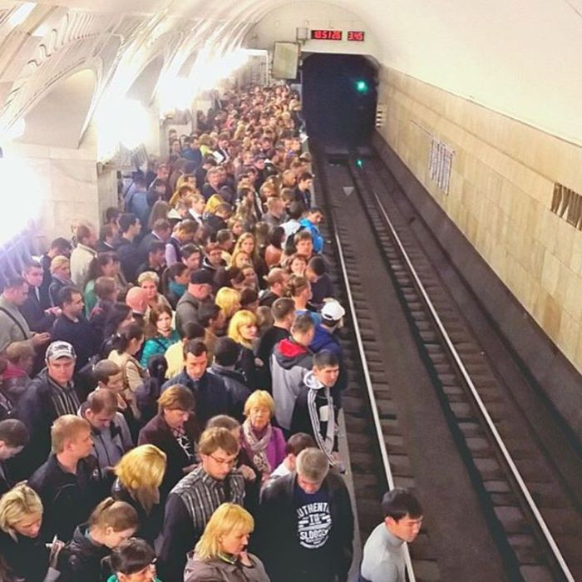
Не стой у края платформы

Slide 3
Попытка выбраться прямо на платформу это смертный приговор

Slide 4
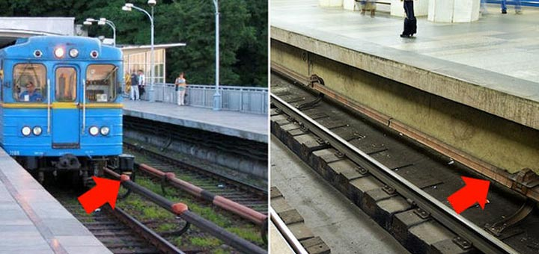
Стрелкой обозначен контактный рельс
825 вольт

Slide 5
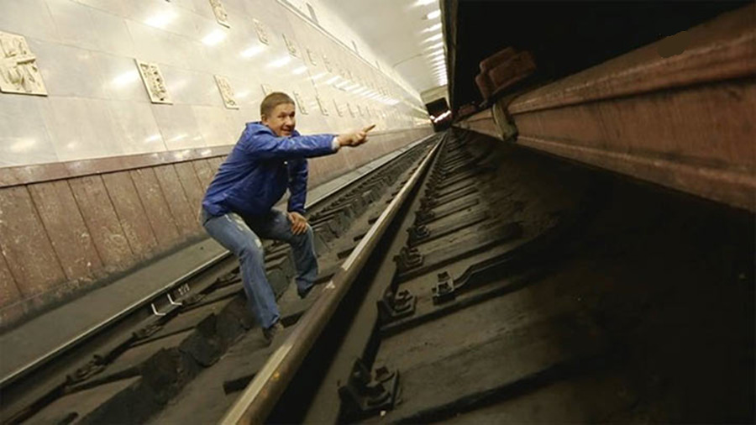
Вот он - контактный рельс!

Slide 6
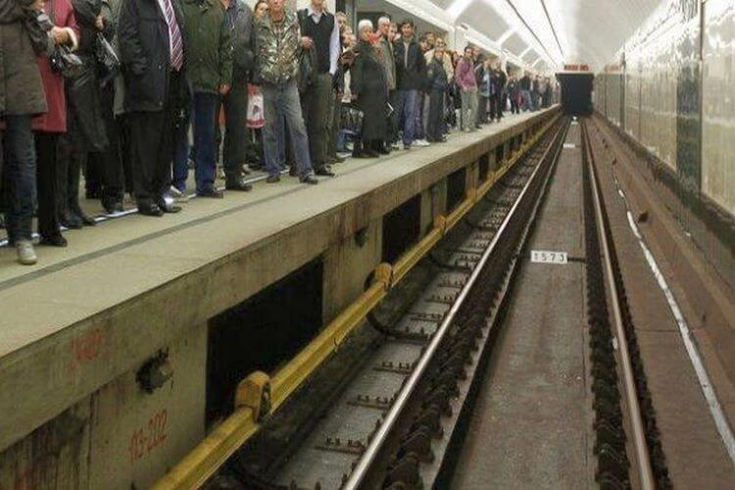
Сотни вольт прямо под нами

Slide 7
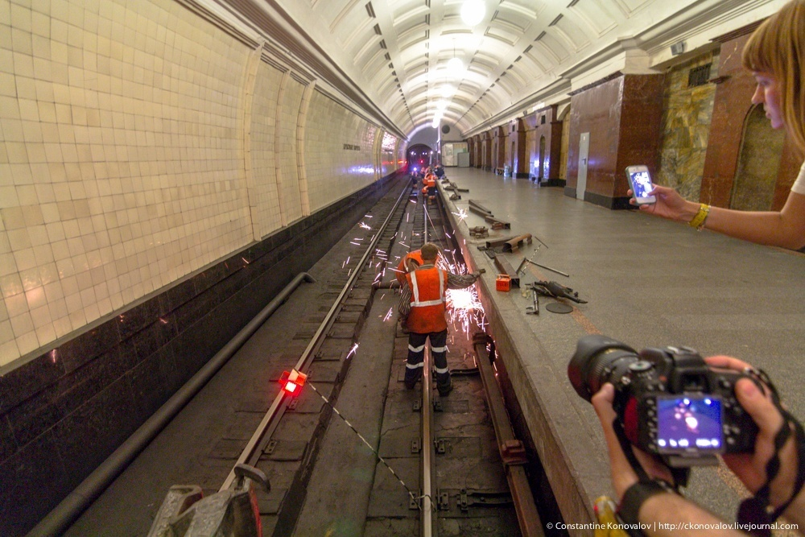
Разряд электричества на контактном рельсе

Slide 9
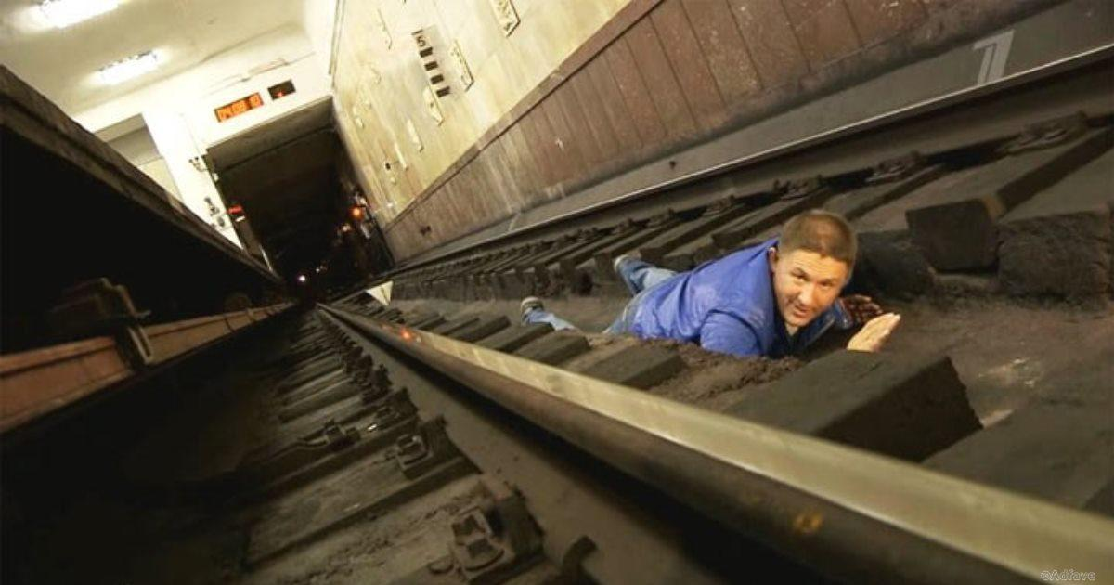
Не успел убежать- ложись в лоток между рельсами

Slide 13
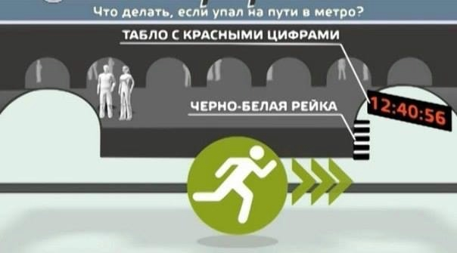
Если поезда нет- беги вперед по
Направлению движения

Slide 14
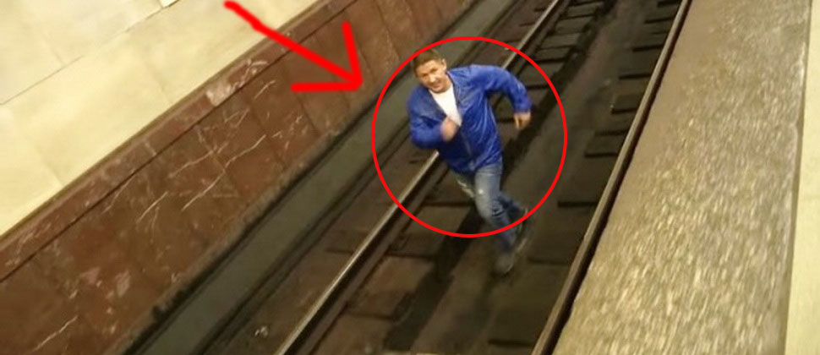
Бегите по направлению движения к началу платформы

Slide 20
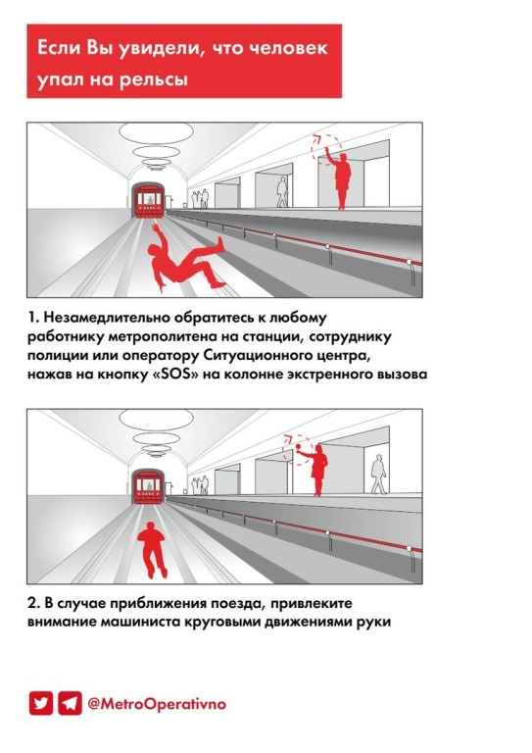

Slide 22
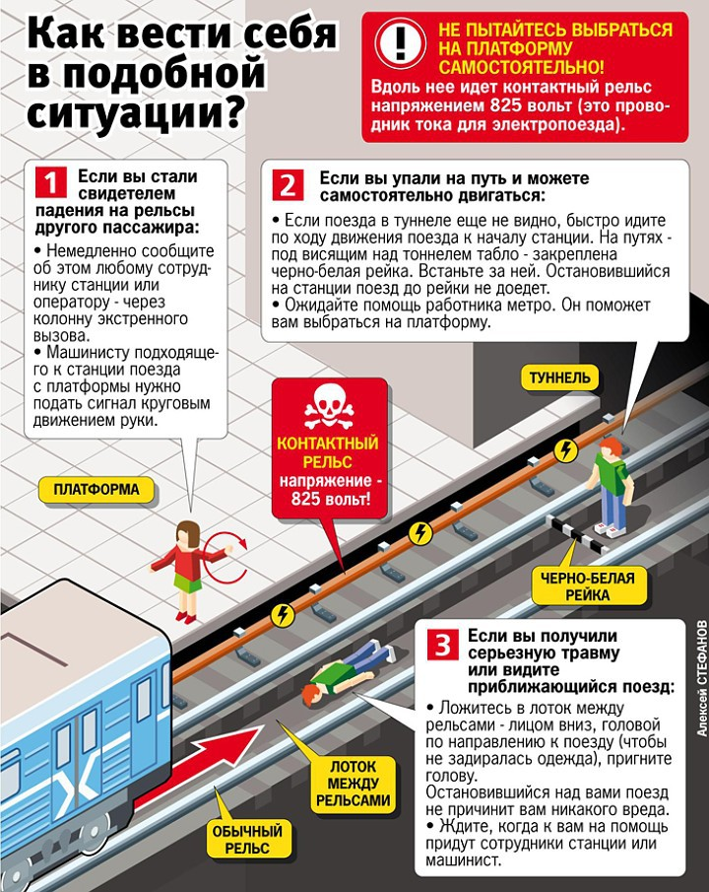

Slide 23
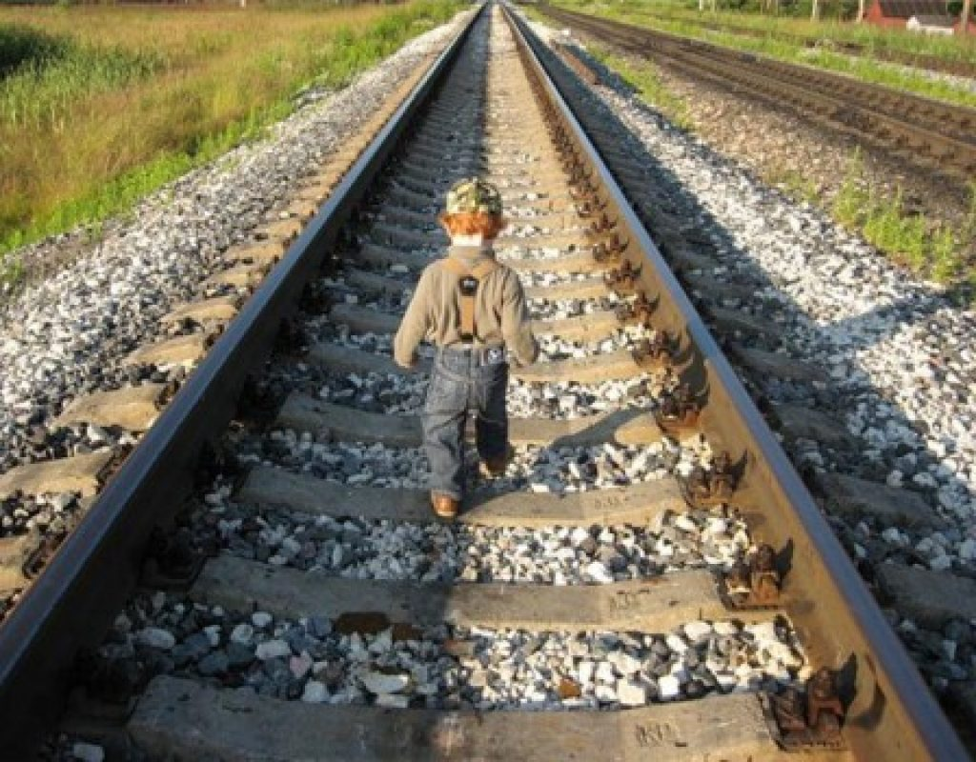
Здесь ходить нельзя !

Slide 24
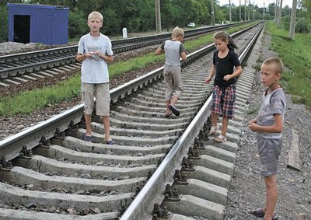
Нахождение на железнодорожных путях
смертельно опасно

Slide 25
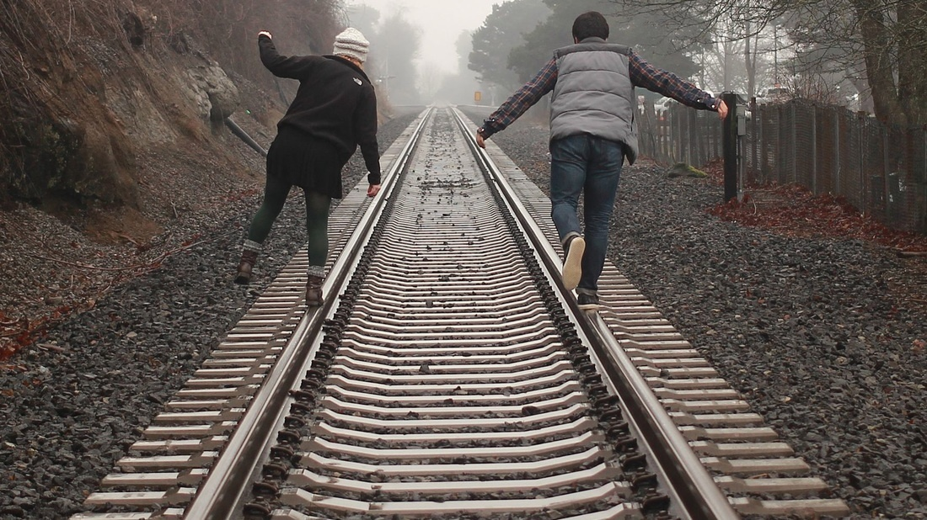
Не рискуй!

